Slide 1
Предсказание цены автомобиля
Цель исследования – предсказание цен на автомоблии на вторичном рынке США
Разработана модель
Модель обучена на реальных данных
Модель проверена на тестовом наборе реальных данных
Определена погрешность по метрике MAPE
Определен вес признаков модели в формировании цены

Slide 2
Подготовка данных
Заполнение пропусков в пробеге и состоянии средним по году
Приведение названий к верхнему регистру
Убираются пробелы в первых 10 символах, потом оставляется только первое слово
Вводится новый признак – квантиль цены .25 для продавца

Slide 3
Выбор модели
RandomForest
Regressor
RandomForest
Regressor
RandomForest
Regressor
OrdinalEncoder
RandomForest
Regressor
.23
TargetEncoder
RandomForest
Regressor
.17
CatBoost
Encoder
CatBoost Regressor
.50

Slide 4
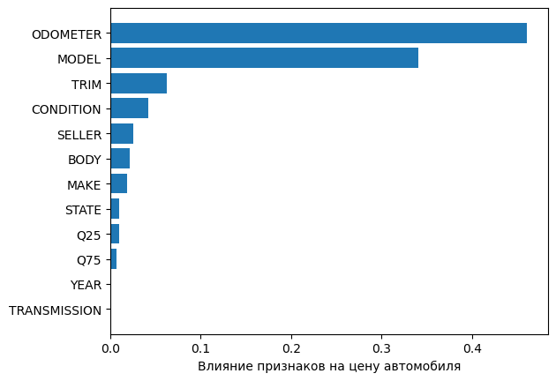
Анализ признаков

Slide 5
Ошибка на дешевых авто
Большая часть ошибок происходит на дешевых авто, которые могут продаваться за бесценок
Машины дороже 5000 составляют 81% парка и MAPE для них 0.126
Машины дешевле 5000 составляют <19% парка и MAPE для них 0.363

Slide 6
Достигнутый результат
Leader Board – 15.8
Crossvalidation -17.0

Slide 7
Организация кода
Блокнот
data_analysis
Блокнот
submit
Блокнот
validation
Блокнот
logs_explorer
Блокнот
CrossValidation
Модуль
task
Модуль
dataset
Модуль
utils

Slide 8
Выводы и перспективы

